Slide 1
Приветствуем участников августовской конференции педагогических работников Промышленновского муниципального округа

Slide 2
Докладчик: Мясоедова Татьяна Васильевна, начальник Управления образования администрации Промышленновского муниципального округа
Тема: «Подведение итогов за 2019-2020 учебный год. Стратегические цели и актуальные задачи обновления содержания и повышение качества образования»

Slide 3
За период 2020 года проведено 69 аукционов на общую сумму 222 миллиона рублей.
Экономия составила–
23 миллиона рублей.

Slide 4
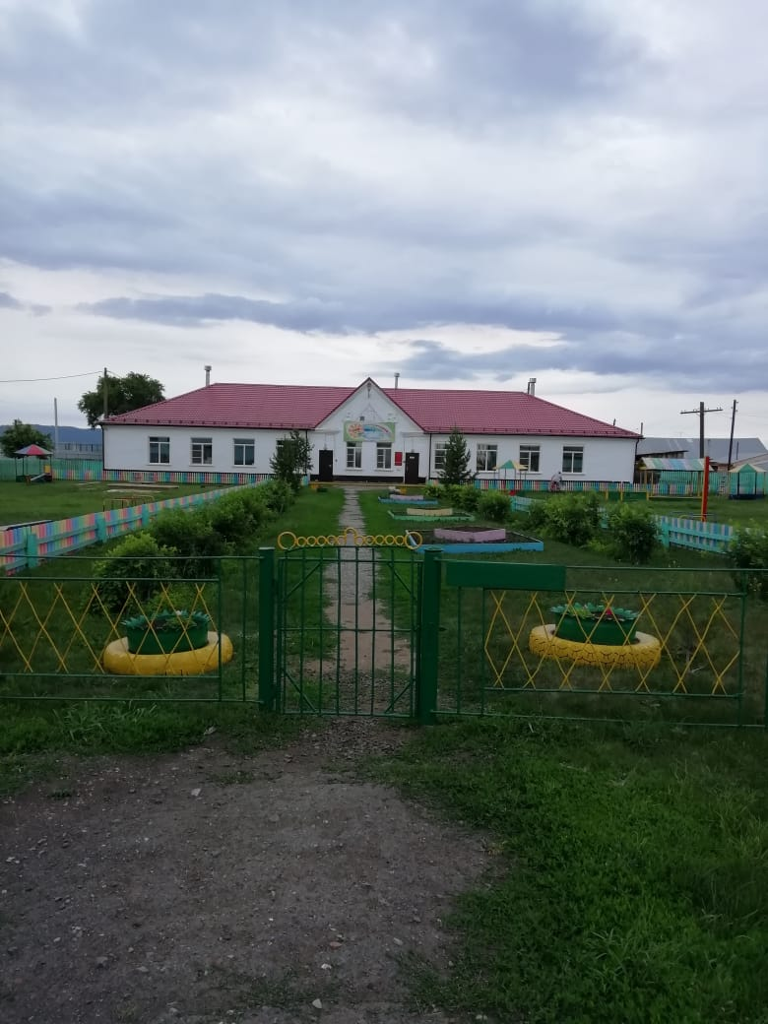
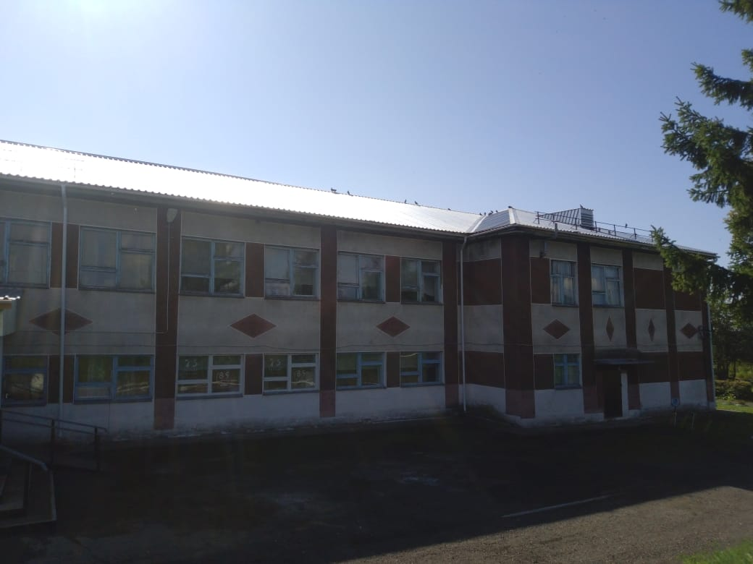
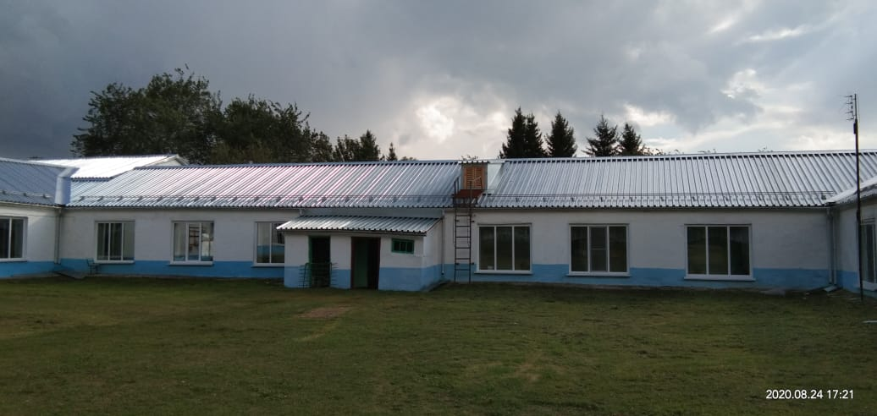
Капитальный ремонт кровли
МБДОУ «Вагановский детский сад» с. Журавлево
МБОУ «Лебедевская ООШ», д. Пор-Искитим
МБОУ «Протопоповская ООШ»

Slide 5
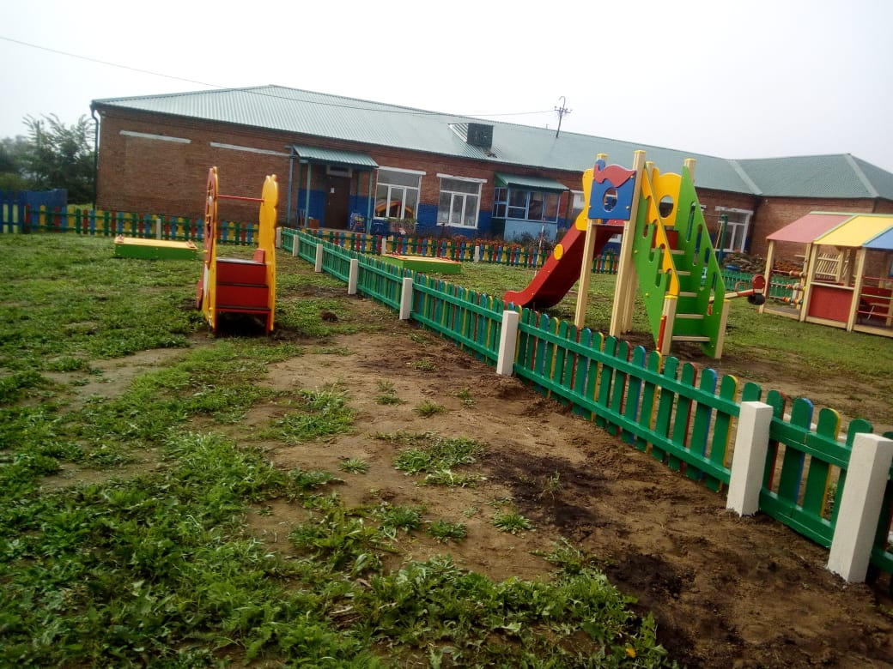
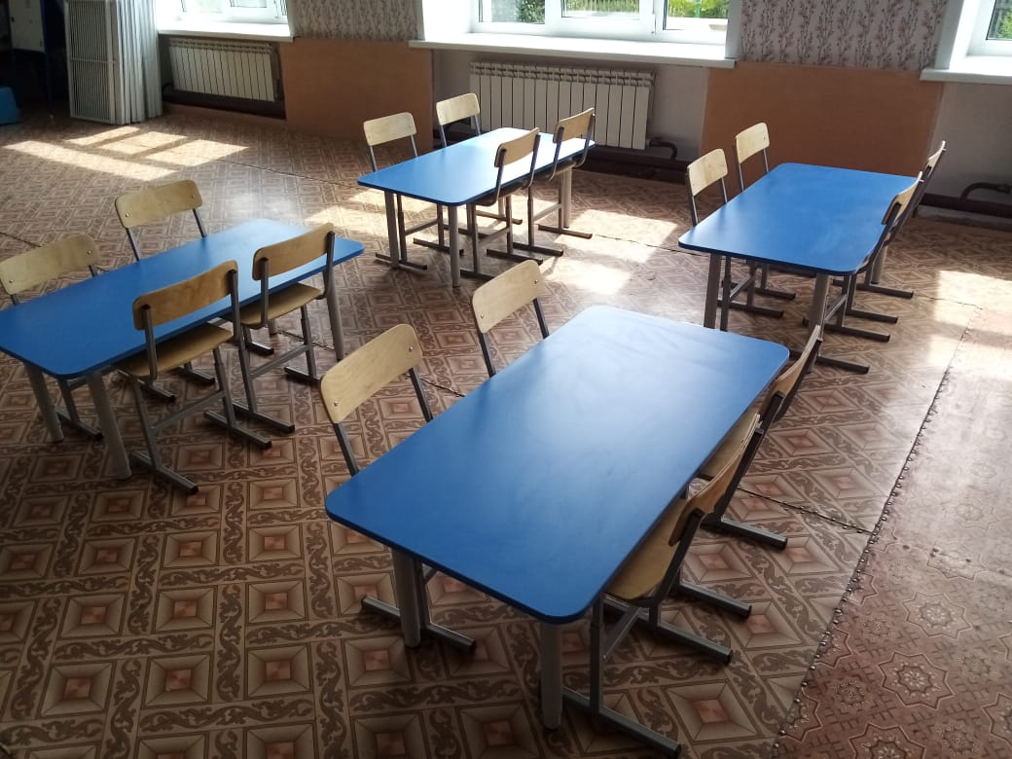
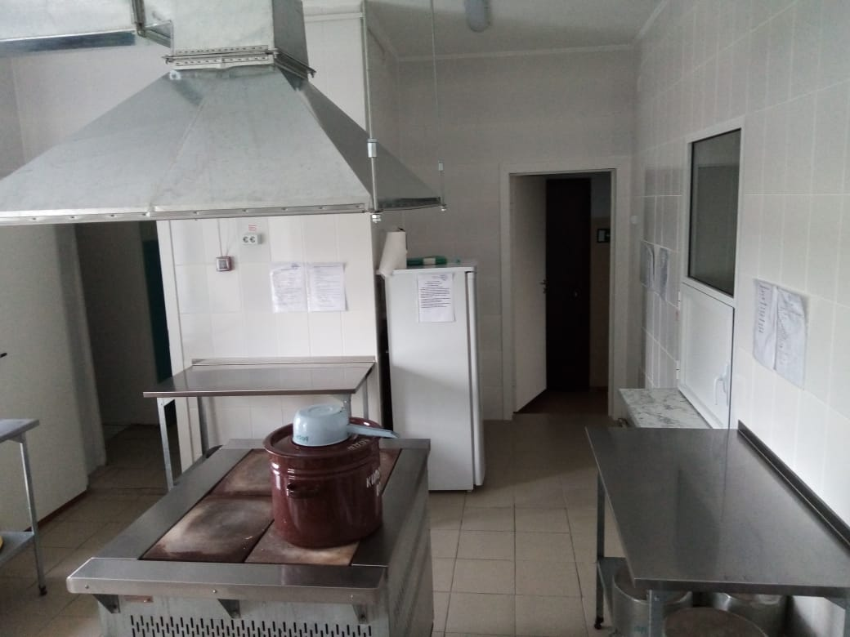
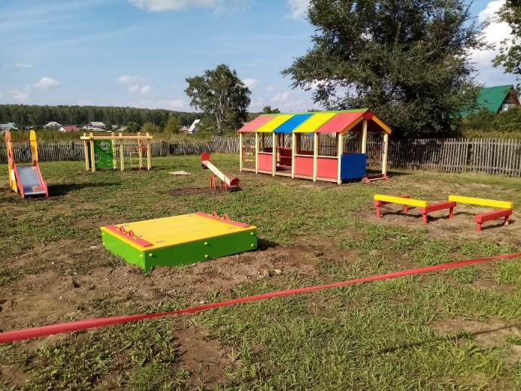
МБДОУ «Калинкинский детский сад»

Slide 6
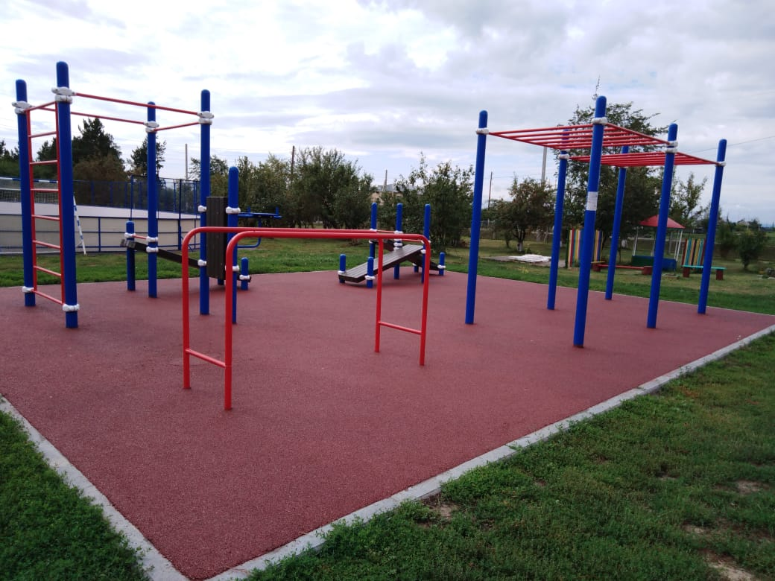
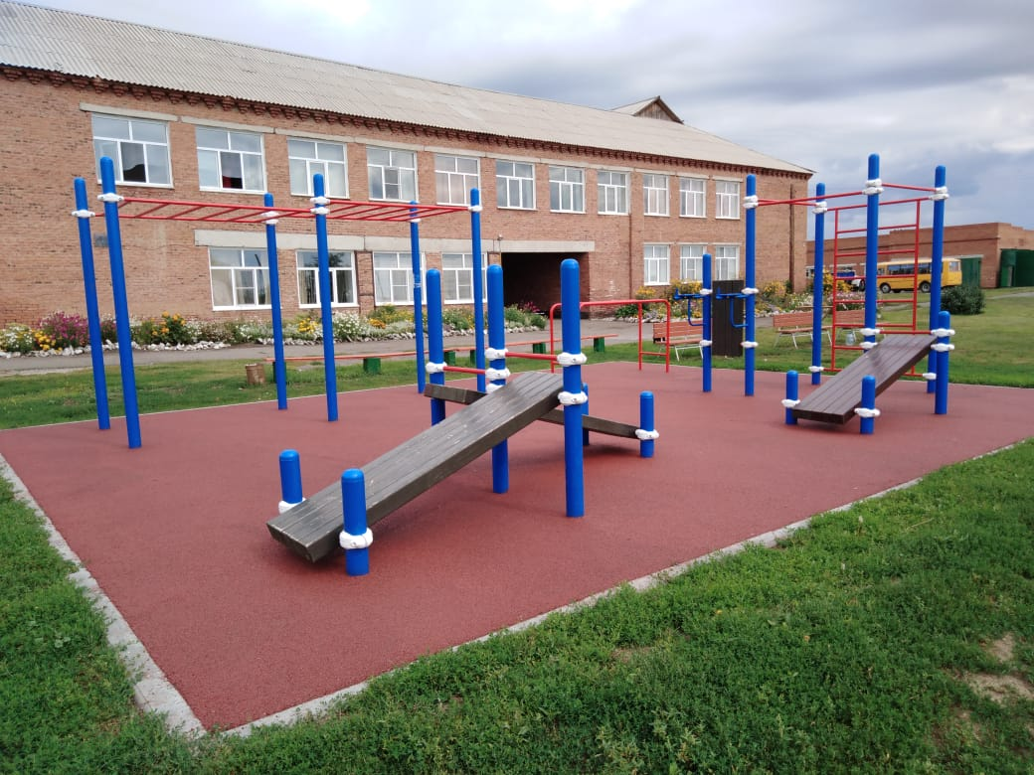
Резиновое покрытие на спортивных площадках

Slide 7
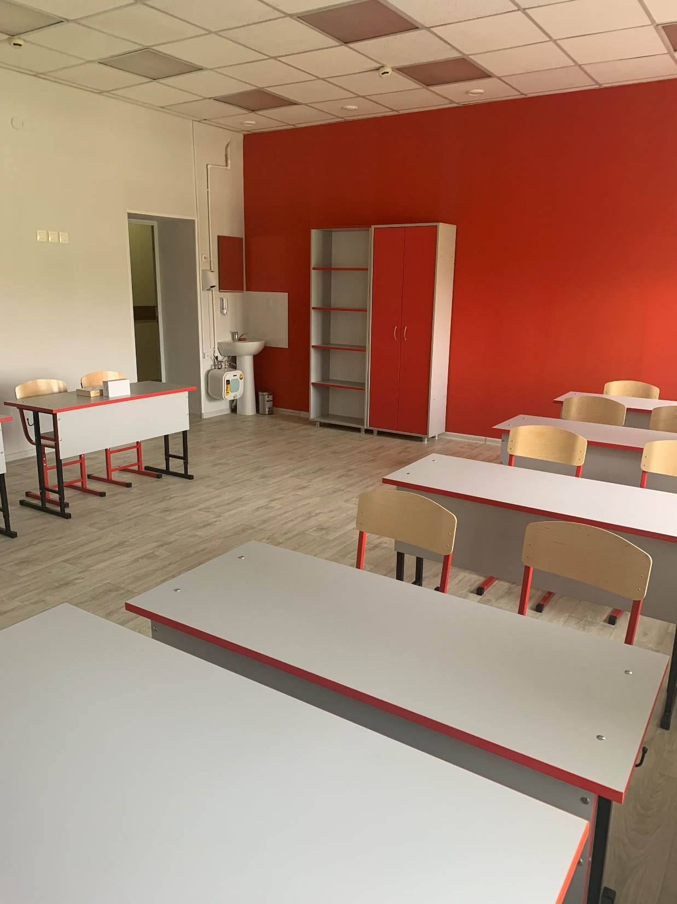
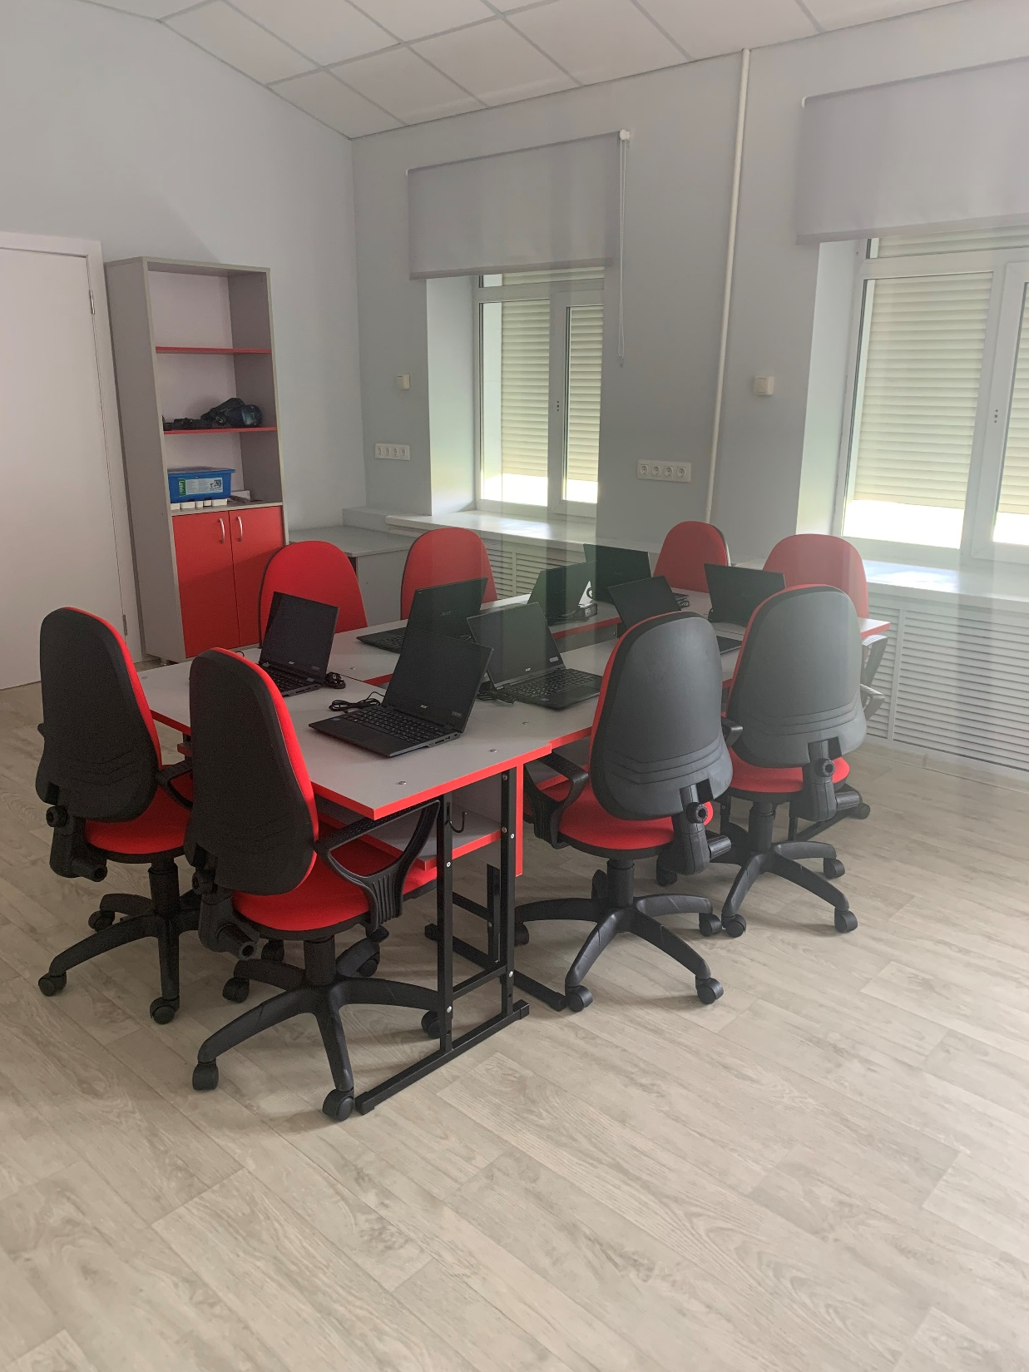
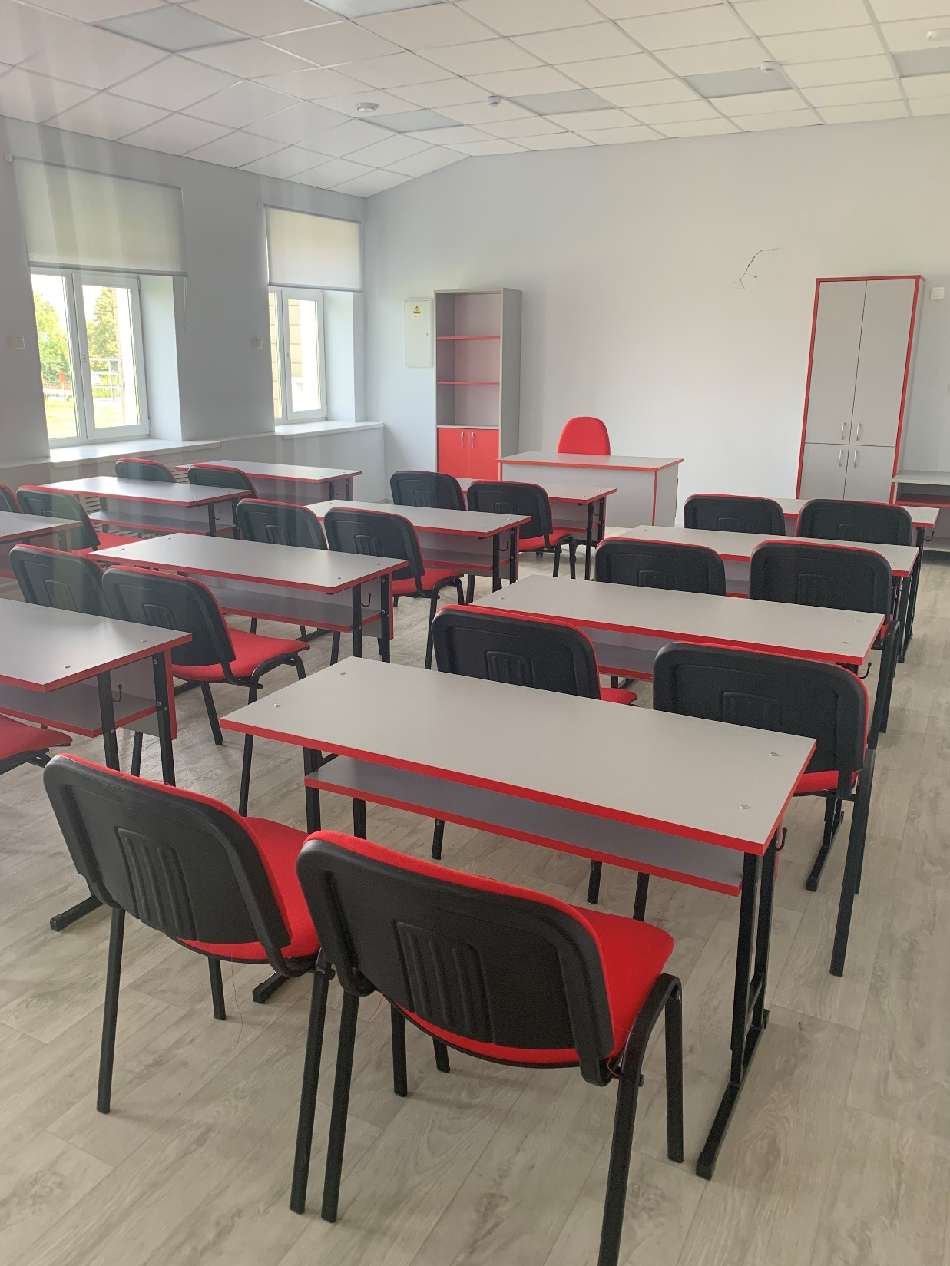
Площадки центров цифрового и гуманитарного профилей «Точка роста»

Slide 8
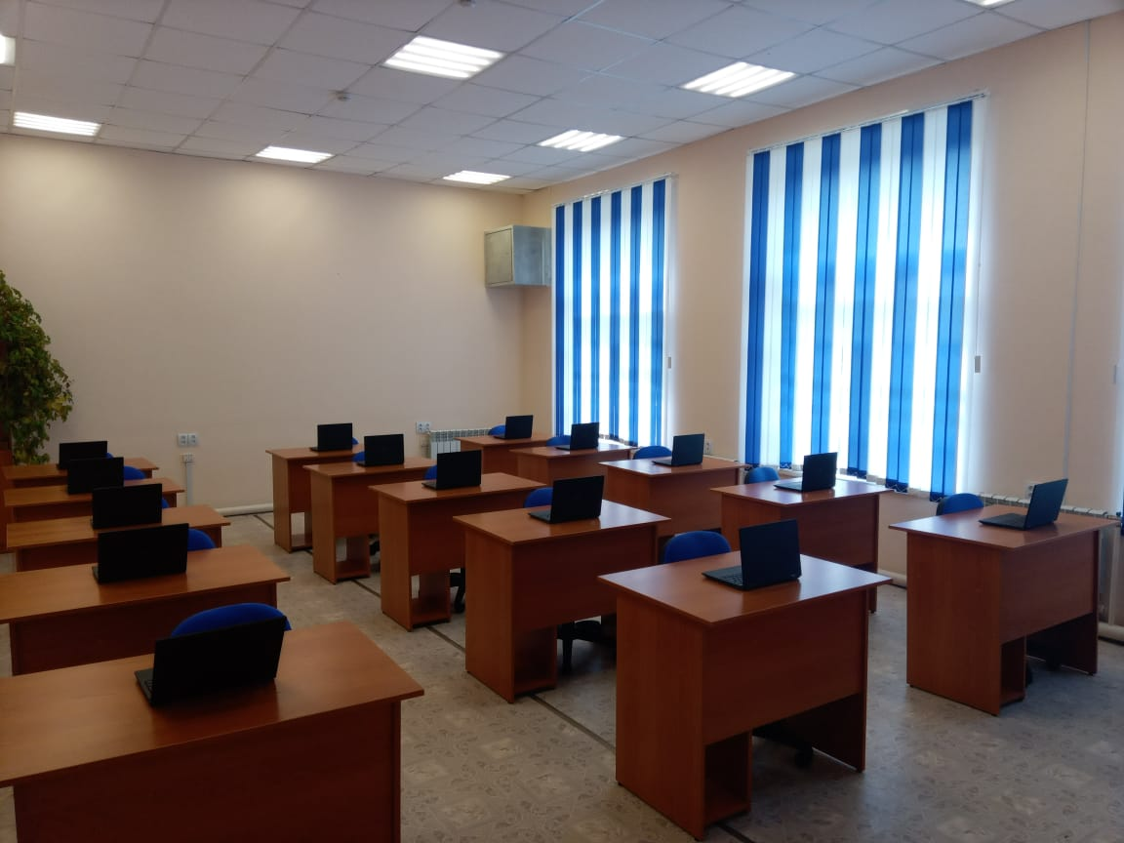
Внедрение целевой модели цифровой образовательной среды

Slide 9
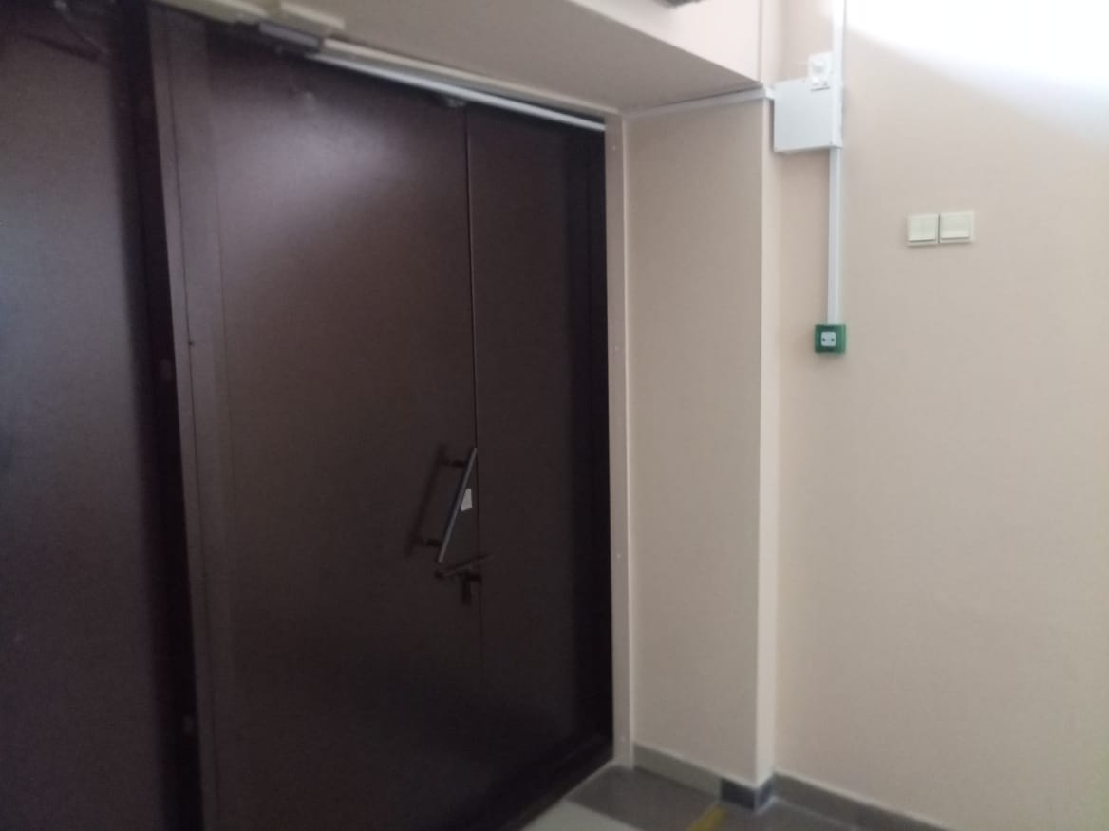
Аварийная разблокировка запасных дверей

Slide 10
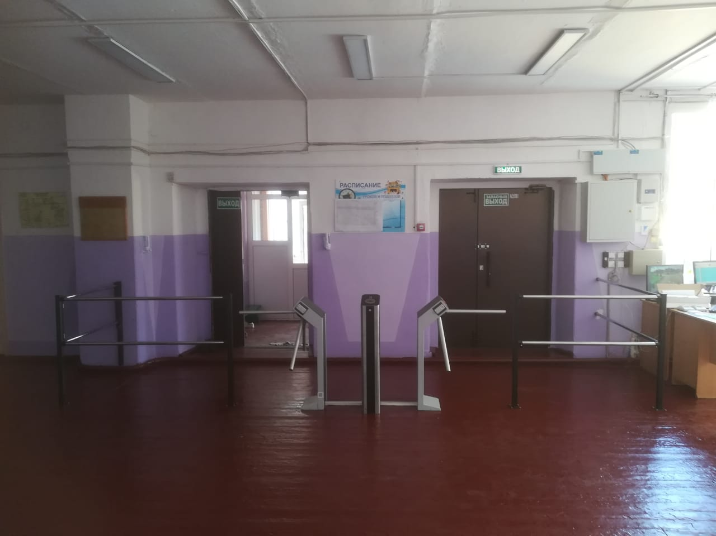
Система контроля и управление доступом

Slide 11
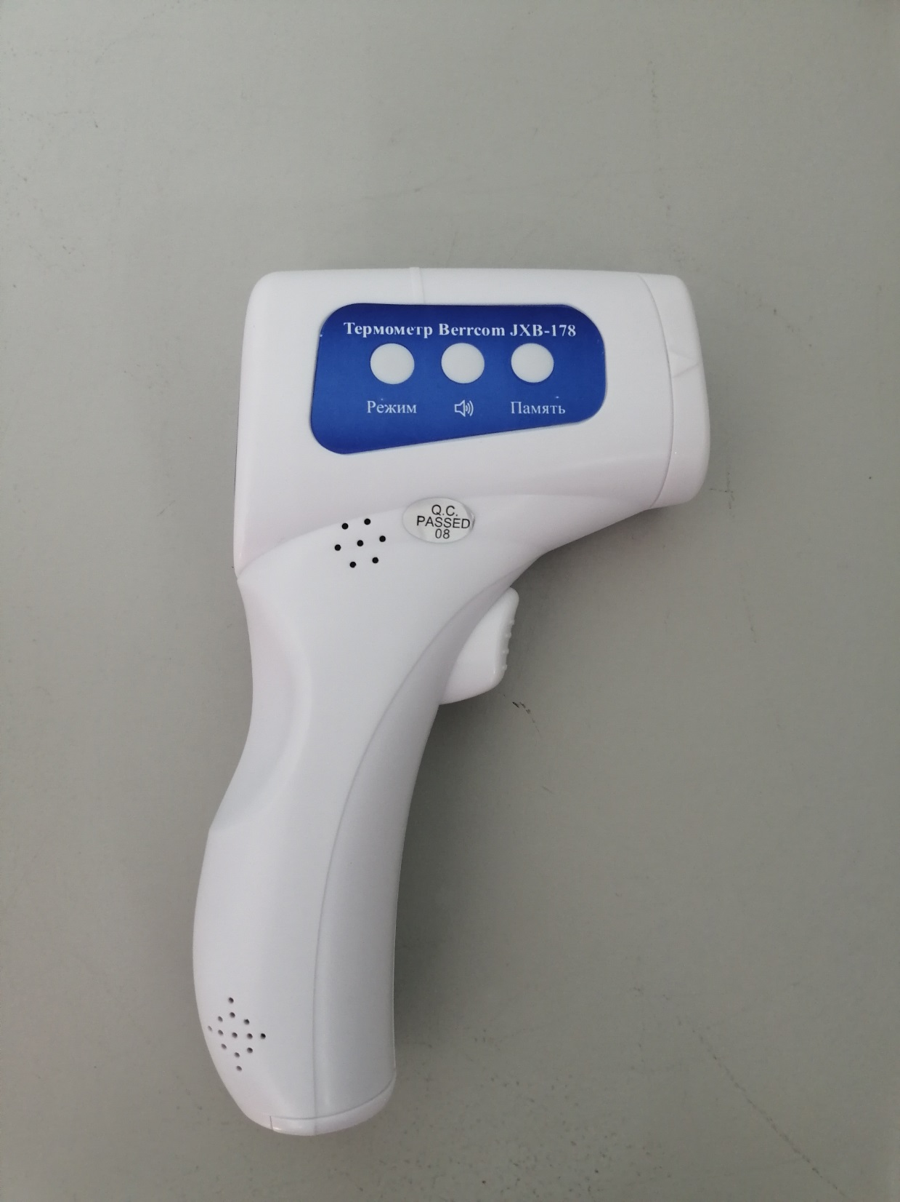
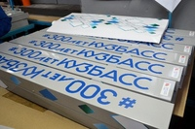
Профилактика короновирусной инфекции

Slide 12
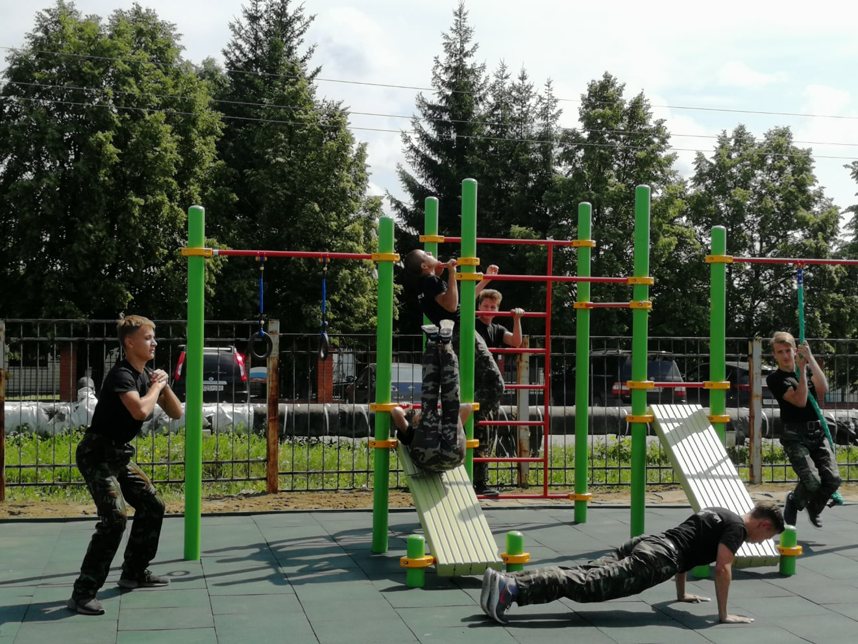
Спортивная воркаут – площадка
МБОУ «Промышленновская СОШ № 56»

Slide 13
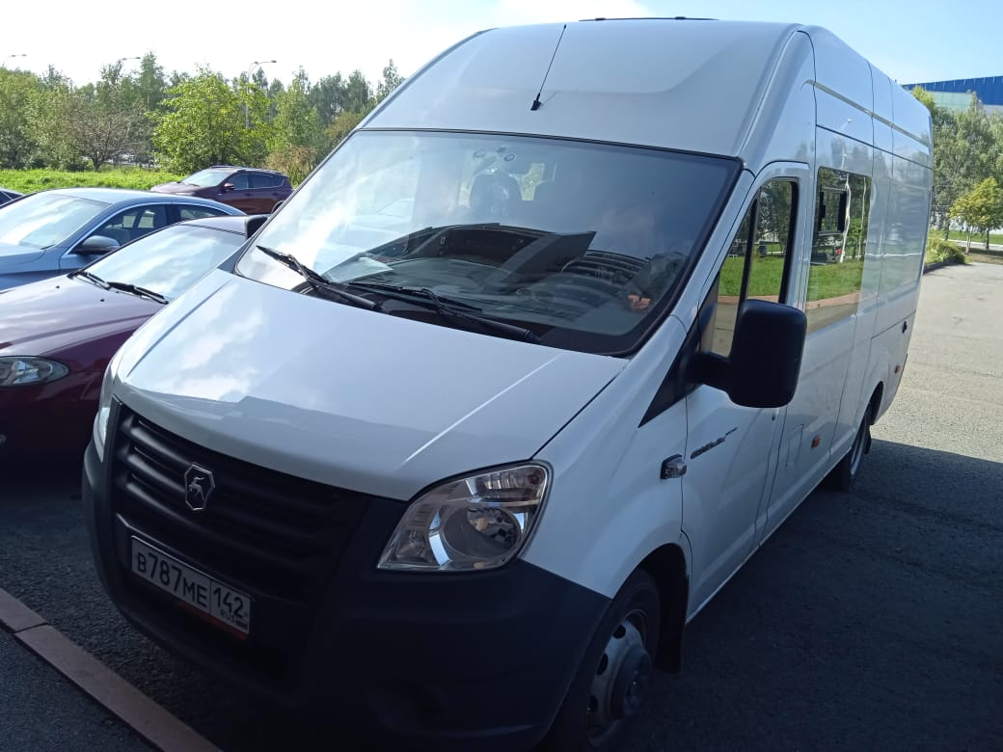
Новая «Газель» детского дома «Мечта»

Slide 14
Докладчик: Мясоедова Татьяна Васильевна, начальник Управления образования администрации Промышленновского муниципального округа
Тема: «Подведение итогов за 2019-2020 учебный год. Стратегические цели и актуальные задачи обновления содержания и повышение качества образования»

Slide 15
Внедрение персонифицированного учета дополнительного образования с 01.09.2019 года. Переход на персонифицированное финансирование дополнительного образования с 01.09.2020 года. Сертификатами охвачено 80% детей в возрасте от 5 до 17 лет

Slide 16
Средняя нагрузка учителей по отчету ОО-1 на 01 января 2020г. – 1,67 ставки. В школах поселка Промышленная – 1,96, Число ставок по штату (единиц 771,13) Численность учителей (без совместителей 472,00)
Система образования
Промышленновского муниципального района

Slide 17
Вакансии педагогических работников
В школы требуются учителя:
иностранного языка – 12;
химии - 2;
физики - 1;
истории – 1;
- обществознания -1.

Slide 18
Динамика заработной платы и целевого показателя по Промышленновскому муниципальному району
 | 2018 |  | 2019 |  | 2020
 | Средняя заработная плата | Целевой показатель | Средняя заработная плата | Целевой показатель | Средняя заработная плата | Целевой показатель
Дошкольные образовательные организации | 31914 | 28884 | 32627 | 32494 | 36869 | 37475,23
Общеобразовательные организации | 32603 | 29806 | 34312 | 33962 | 40090,99 | 37015,20
Учреждения дополнительного образования | 33592 | 31938 | 34254 | 34397 | 37798,98 | 38174,51
Учреждения для детей –сирот и детей оставшихся для попечения родителей | 31315 | 30668 | 34034 | 33962 | 39271,72 | 37015,20

Slide 19
С 1 сентября 2020 года выплаты за классное руководство из федерального бюджета составят 5 тыс. рублей

Slide 20
Согласно Указу президента, с 1 сентября 2020 года введено бесплатное питание для учащихся начальных классов

Slide 21
Приветствуем участников августовской конференции педагогических работников Промышленновского муниципального округа

